Slide 1
Разработка кроссплатформенной системы мгновенного обмена текстовыми, голосовыми и видеосообщениями
Артамонова А.Ю., Бурый А.С., Ветютнев Д.А., Киселев В.В., Румянцева М.С., Усов Р.Ю.
Группа ПИН-22М

Slide 2
Цель проекта
Разработать кроссплатформенную систему мгновенного обмена текстовыми, голосовыми и видеосообщениями с поддержкой iOS, Android, Windows, Linux и macOS, обеспечив 100% покрытие функционала на всех платформах, время отклика до 1 секунды и задержку видеотрансляции до 200 мс с помощью опытной команды из 5 разработчиков для привлечения пользователей онлайн-платформы Discord в срок 9 месяцев.

Slide 3
Описание продукта
Продукт представляет собой приложение для iOS, Android, Windows, Linux и macOS, разработанное на языках С++ и Python. Приложение предназначено для голосового, текстового и видеочата, поддерживает создание серверов и каналов для общения. Для работы требуется доступ в интернет, а также возможность хранения данных на устройстве.

Slide 4
Ограничения проекта
Проект должен быть реализован до декабря 2025 года (запланированный срок введения в эксплуатацию продукта заказчиком).
Увеличение стоимости проекта не более чем на 50% (в соответствии с конечным сроком сдачи).
Перенос конечной даты реализации проекта не более, чем на 2 месяца
Количество сотрудников не более 5 человек.
Продукт проекта должен соответствовать ТЗ.

Slide 5
Допущения проекта
Лицензирование используемых ПО и библиотек не изменятся в процессе разработки.
Состав команды может изменится в процессе разработки (в пределах ограничения количества человек в команде).

Slide 6
Матрица ответственности
Этапы/работы проекта (детально или по этапам/результатам) | Роли
 | Заказчик | Инвестор | Руководитель команды | Ведущий разраб. | Backend разраб. | Backend разраб. | Разраб. СЗИ | Frontend разраб.
2. Разработка функционала
2.1 Написание кода для работы с базой данных |  |  | ОУ | С | И | И | Инф | Инф
2.2 Разработка методов защиты информации от взлома |  |  | ОУ | С | Инф | Инф | И | Инф
2.3 Написание кода серверной части программы |  |  | ОУ | С | И | И | Инф | Инф
2.4 Разработка графического интерфейса приложения |  |  | ОУ | С | Инф | Инф | С | И
Легенда
У | утверждает
П | помогает
И | исполняет
С | согласовывает
О | отвечает
Инф | информируется

Slide 7
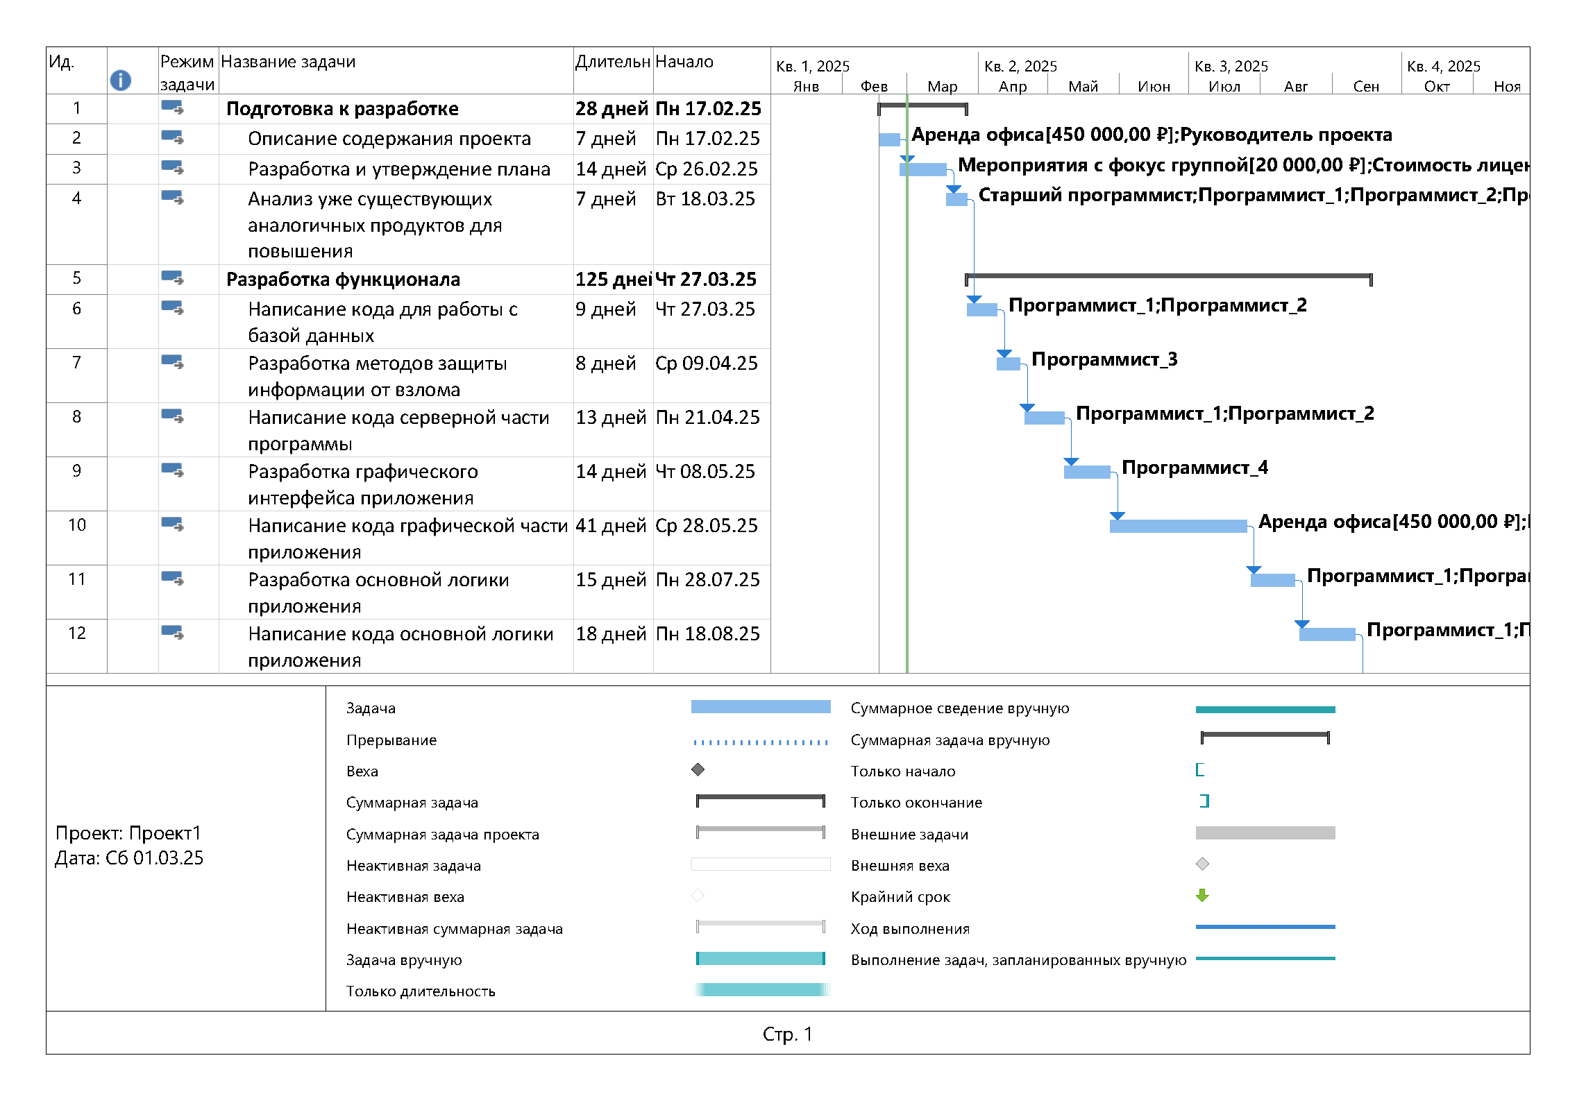
Диаграмма Ганта

Slide 8
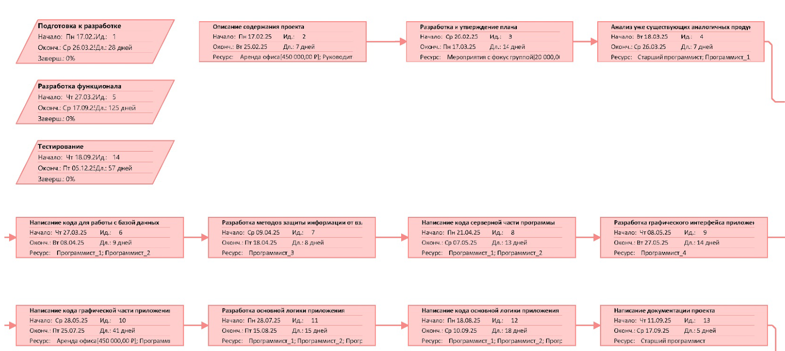
Сетевой график

Slide 9
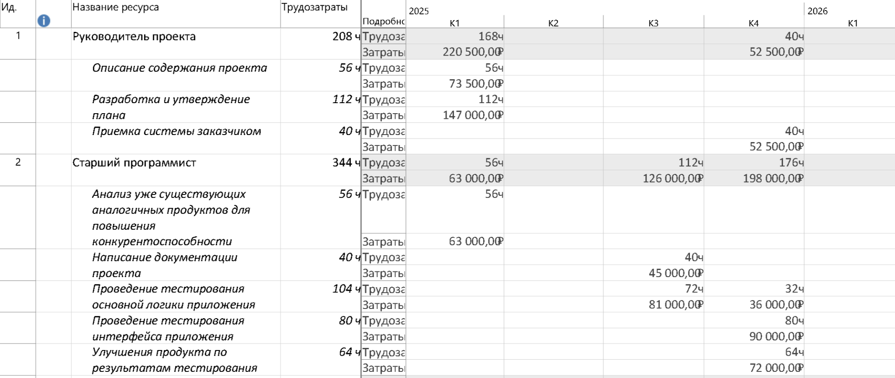
Бюджет

Slide 10
Карта рисков
Вероятность | 10
 | 9
 | 8
 | 7
 | 6
 | 5 |  |  |  |  |  | №8 | №1 №11
 | 4 |  |  |  | №5 №9
 | 3 |  |  |  | №7 |  |  |  | №2
 | 2
 | 1 |  |  |  |  | №3 №4 |  |  |  | №10 | №6
 |  | 1 | 2 | 3 | 4 | 5 | 6 | 7 | 8 | 9 | 10
 |  | Шкала воздействия на проект

Slide 11
Перечень документов
Этапы/работы проекта (детально или по этапам/результатам) | Документы
Описание содержания проекта | ТЗ
Описание содержания проекта | Содержание проекта
Разработка графического интерфейса приложения | Макеты и дизайн-макеты
Разработка и утверждение плана | План проекта
Описание содержания проекта | Договор с заказчиком
На каждом этапе тестирования | Тестовые планы и отчеты
Написание документации проекта | Техническая спецификация
Написание кода серверной части программы | Документация по API
Написание документации проекта | Пользовательская документация

Slide 12
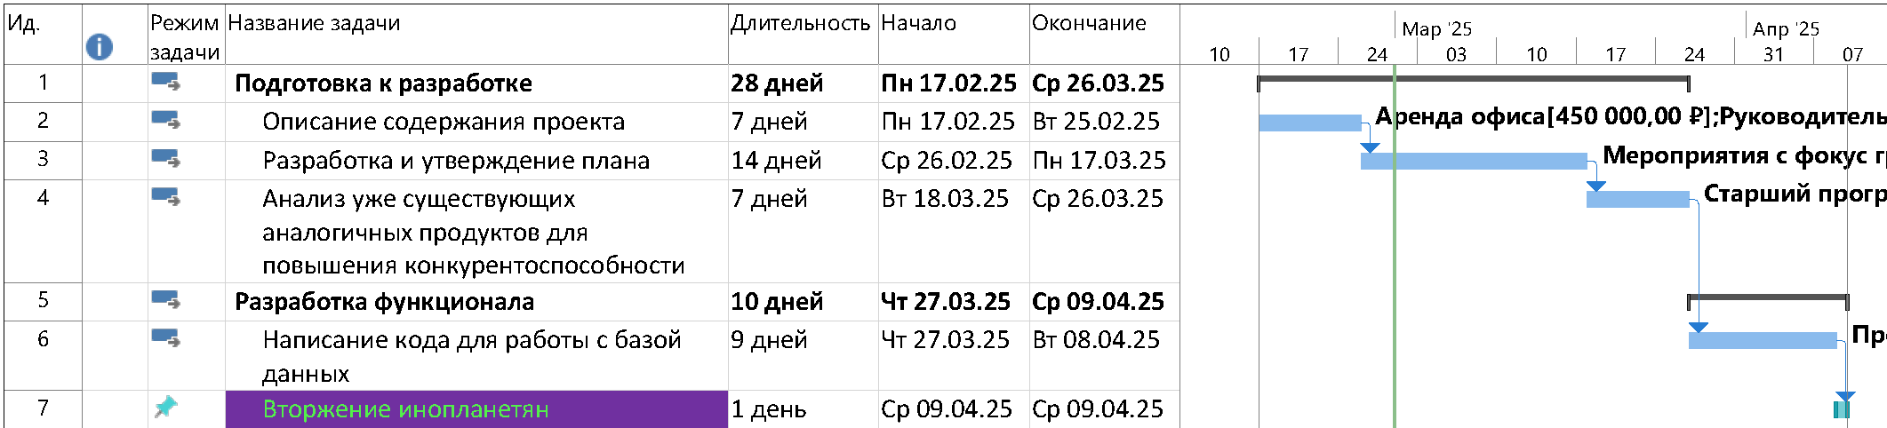
Изменения в проекте
Природные и техногенные происшествия непреодолимого характера
До
После

Slide 13
Спасибо за внимание!

